Slide 1


5-8 классы
Программирование на C++
Презентация занятия
Цикл for.
8 занятие
2020

Slide 2
Программирование на C++
Теоретическая часть
Цикл for.
8 занятие
2020

Slide 3



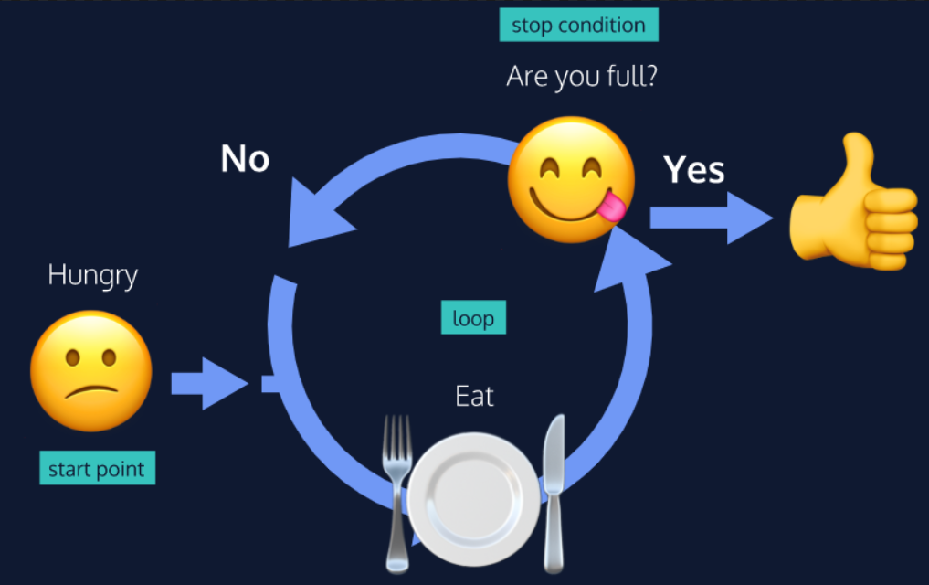

ЦИКЛ FOR.
3
Тема: Оператор switch. Цикл for.
inginirium.ru

Slide 4
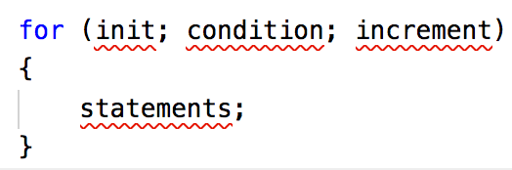
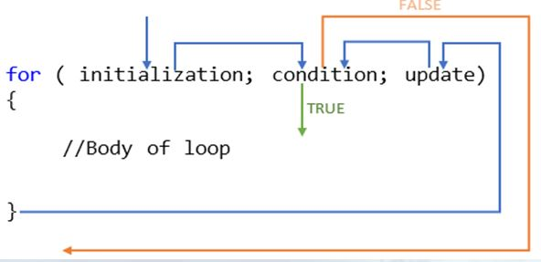
ЦИКЛ FOR.
4
Тема: Оператор switch. Цикл for.
Цикл for
Цикл for является повторяющимся управляющим выражением, которое позволяет вам эффективно создать цикл, повторяющийся специальное количество раз.
Синтаксис:
Шаг init выполняется первым и больше не повторяется.
Далее, высчитывается условие и, если оно верно, выполняется тело цикла.
Следующим шагом инкрементирующее выражение обновляет переменную, управляющую циклом.
Затем, повторяется тело цикла, останавливаясь только в случае, если условие станет ложным.
inginirium.ru

Slide 5
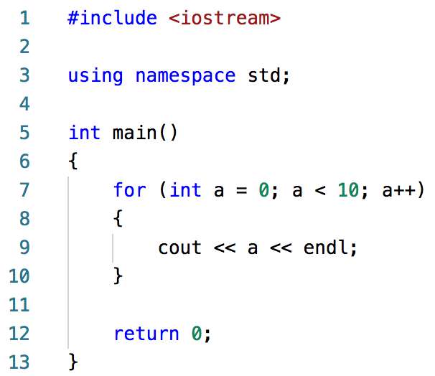
ЦИКЛ FOR.
5
Тема: Оператор switch. Цикл for.
Цикл for
В описанном ниже примере используется цикл for для вывода чисел от 0 до 9.
В шаге init мы объявили переменную a и присвоили ей число 0.
a < 10 является условием.
После каждой итерации, выполняется выражение инкремента a++.
При увеличении переменной a до 10 условие становится ложным и цикл останавливается.
inginirium.ru

Slide 6
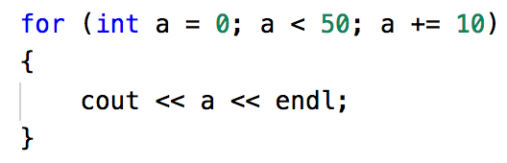
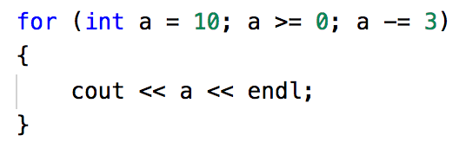
ЦИКЛ FOR.
6
Тема: Оператор switch. Цикл for.
Цикл for
Есть возможность изменять инкрементирующее выражение.
Вы также можете использовать декремент.
При использовании цикла for не забывайте про точки с запятыми после выражений init(инициализация) и условие.
inginirium.ru

Slide 7
Программирование на C++
Практическая часть
Цикл for.
8 занятие
2020

Slide 8
ОПЕРАТОР SWITCH.
ЦИКЛ FOR.
8
Тема: Оператор switch. Цикл for.
Задание 1
Найти сумму чисел от 1 до 100.
inginirium.ru

Slide 9
ОПЕРАТОР SWITCH.
ЦИКЛ FOR.
9
Тема: Оператор switch. Цикл for.
Задание 2
Реализуйте таблицу умножения с помощью цикла for.
inginirium.ru

